Slide 1
1. jQuery 选择器
项目地址：https://github.com/xiaofuyesnew/training

Slide 2


选择器的种类
标签
类（.）
id（#）

Slide 3

选择器的种类
类型（:）
属性（[]）

Slide 4
思考
在示例文件index.html当中选中第二个checkbox最简单的方法是什么？
?

Slide 5
.on(‘click’)和.click()的区别
直接使用区别并不大
但是对于异步加载的元素应该使用.on(‘click’)
一般使用.click()

Slide 6
jQuery的样式处理
.hide()和.show() 相当于对元素的display样式进行操作
.append()、.appendTo()和.remove() 第一个添加、第二个被添加、第三个删除
.before()和.after() 在前面或者后面
.css() 提一下，你不要用
.hasClass()、.addClass()、.removeClass() 需要对元素进行判断和样式预设绑定时使用
.attr()和.prop() 前者对元素的一般属性进行配置，后者用于布尔型属性如checked

Slide 7
思考
在示例文件index.html当中，在两个ul之间添加一个checkbox，新增自定义属性data-self，使它的值为123，当点击它为选中状态后5秒，从文档中删除。
?

Slide 8
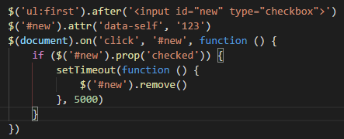
参考答案

